Slide 1
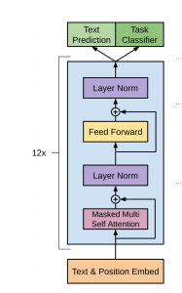
gpt- 1
Improving Language Understanding by
Generative Pre-Training
2018

Slide 2
목 차
1.
3.
Introduction
Experiments & Analysis
문제 제기
제안 방법
Setup
Result
Analysis
2.
4.
Framework
Conclusion
5.
Transformer – decoder Pre-training
Fine-tuning
코드
6.
Q&A

Slide 3
등장 배경

Slide 4
문제제기
등장 배경
1
2
3
지도 학습 방식의 문제
→ Labeled data를 충분히 확보하기 쉽지 않음
Unlabeled data를 효과적으로 활용할 수 있는 방법 부재
서로 다른 task에 대해서 새로운 모델을 학습시켜야함
→ 기계번역, 질의응답, 문장 분류, 상식 추론 등

Slide 5
제안 방법
등장 배경
unsupervised
pre-training
+
supervised
fine-tuning
전이
Notes:
※ Transfer Learning = pre-training + fine-tuning ① pre-training 사전학습 - 모델의 초기 파라미터를 다른 task에서 학습시킨 가중치들로 설정하는 방법 - 모델을 현재 task에 대해 학습시키기 위해 다른 task에서 먼저 학습시켜 얻은 파라미터를 사용 ② fine-tuning 미세조정 - pre-training한 모델을 특정 task에 맞추어 추가로 학습시키는 과정 - pre-training한 모델을 기반으로 새로운 데이터셋에 맞춰 모델을 조정하는 방식 - pre-training으로 이미 학습한 능력을 바탕으로 특정 task에 더 정교하게 학습

Slide 6
제안 방법
등장 배경
unsupervised
pre-training
supervised
fine-tuning
- 대규모 unlabeled text data 사용
Language modeling task (다음 단어 예측)
언어 모델 학습 → 문장의 일반적인 구조, 문맥, 어휘 정보를 먼저 학습
- labeled text data 사용
→ 사전 학습에 사용된 데이터와 같은 도메인일 필요 없음
- 구체적인 task에 맞춰 추가 학습
Notes:
여러 NLP task에서 작은 규모의 labeled data로도 높은 성능을 달성 ➡️ 대규모 unlabeled data를 활용하여 약간의 변형만 가지고도 다양한 NLP tasks로 transfer할 수 있는 universal representation을 학습하는 언어모델 생성 ➡️ 모델 아키텍처로 Transformer를 사용하여 long-term dependencies를 제어함으로써 pre-training된 모델을 각 task로 안정적으로 transfer

Slide 7
Framework

Slide 8
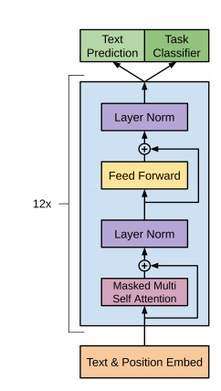
Transformer
Framework
Transformer에서 decoder 구조를 가져와 사용
Notes:
- 각 decoder layer에선 → masked multi-head self-attention → Residual connection + Layer Normalization → feed forward → Residual connection + Layer Normalization
- encoder가 없기 때문에 encoder-decoder attention layer는 제거

Slide 9
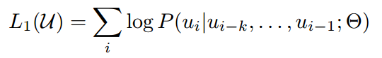
Pre-Training
Framework
Objective = standard language modeling objective
U = {u_1 , . . . , u_n} : unsupervised corpus of tokens
k : size of the context window
Θ : neural network parameters
Notes:
U = {u_1 , . . . , u_n} : unsupervised corpus of tokens
k : size of the context window
Θ : neural network parameters
tokens embedding(W_e)→ potision encoding(W_p) → n개의 decoder layer를 통과 → linear + softmax layer → output probabilities

Slide 10
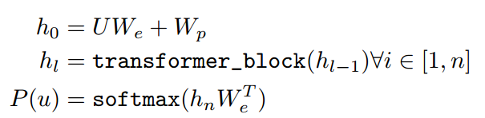
Pre-Training
Framework
W_e: token embedding matrix
W_p: position embedding matrix
n = decoder layer(stack) 개수
Notes:
U = {u_1 , . . . , u_n} : unsupervised corpus of tokens
k : size of the context window
Θ : neural network parameters
tokens embedding(W_e)→ potision encoding(W_p) → n개의 decoder layer를 통과 → linear + softmax layer → output probabilities

Slide 11
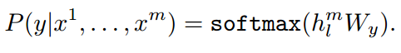
Fine-Tuning
Framework
{x_1 , . . . , x_m} : input tokens / y : label
W_y : embeddings for delimiter tokens
m: input token 개수
h_ml: 최종 디코더 레이어 h_l에서 나온 마지막 토큰 x_m의 hidden state
Notes:
input을 pre-trained model에 통과시킴 → final transformer block’s activation h_ml → linear + softmax layer → output probabilities
tokens embedding(W_e)→ potision encoding(W_p) → n개의 decoder layer를 통과 → linear + softmax layer → output probabilities

Slide 12
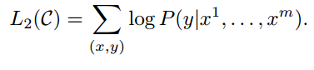
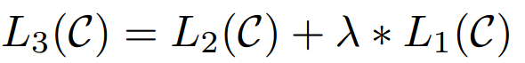
Fine-Tuning
Framework
Objective = auxiliary objective
(
)
C: labeled dataset
λ : Pre-Training Loss L_1의 가중치
Notes:
- objective = auxiliary objective
= target task objective(L_2) + auxiliary unsupervised training objective(L_1) - L_2에 L_1을 추가하는 것이 supervised model의 일반화 성능을 높이는데 기여
tokens embedding(W_e)→ potision encoding(W_p) → n개의 decoder layer를 통과 → linear + softmax layer → output probabilities

Slide 13
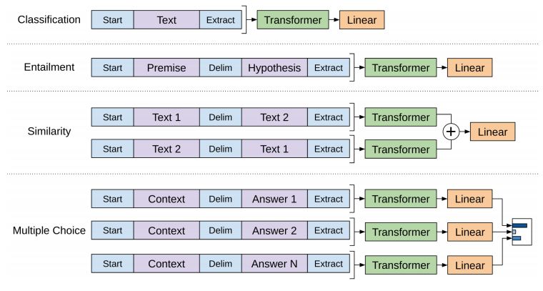
Fine-Tuning
Framework
Notes:
- pre-trained 모델의 input은 ordered text sequence 형태 - pre-trained 모델을 각각의 task에 적용하기 위해 입력 데이터를 ordered text sequence 형태로 변환하는 과정을 진행 - 이처럼 GPT-1을 사용하면 task에 따라 input의 형태만 바꾸고 fine-tuning함으로써 각 task마다 아키텍쳐를 급격하게 변화시켜 사용해야하는 문제를 피할 수 있음 Text Classification : 분류하려는 문장 sequence를 directly하게 input으로 사용
Textual entailment : 두 문장 간 관계를 분류하는 문제, premise(전제)와 hypothesis(가설)를 사이에 중간 구분 문자 $를 두고 연결한 sequence를 input으로 사용
Similarity : 두 문장의 유사성 비교하는 문제, 특별한 순서 관계가 없기 때문에 [text1, text2]와 [text2, text1] 2개의 연결 sequence를 각각 input으로 사용한 후 마지막 linear layer에 들어가기 전 모델 출력 결과를 element-wise로 합함
Question Answering and Commonsense Reasoning : context document(지문) z, question(질문) q, set of possible answers(답변 리스트) {a_k}로 구성, [z; q; $; ak] k개의 연결 sequence를 각각 input으로 사용한 후 softmax를 통해 정규화되어 가능한 답변에 대한 출력 분포를 생성
tokens embedding(W_e)→ potision encoding(W_p) → n개의 decoder layer를 통과 → linear + softmax layer → output probabilities

Slide 14
Experiments &
Analysis

Slide 15
Setup
Experiments & analysis
Unsupervised pre-training
- BooksCorpus dataset : 다양한 장르의 7,000개 이상의 책 데이터셋
-모델이 long-range 정보를 학습하도록 만들 수 있는 긴 텍스트가 포함
Model specifications
- 12-layer decoder-only transformer with masked self-attention heads
- 12개의 attention heads
Fine-tuning details
- reuse the hyperparameter settings from unsupervised pre-training
- add dropout with a rate of 0.1
- learning rate = 6.25e-5
- Batch size = 32 / epochs = 3
- λ = 0.5

Slide 16
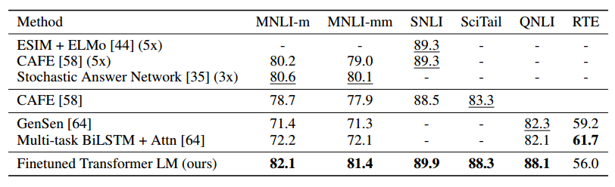
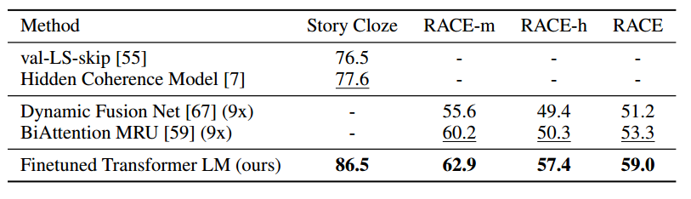
Results
Experiments & analysis

Slide 17
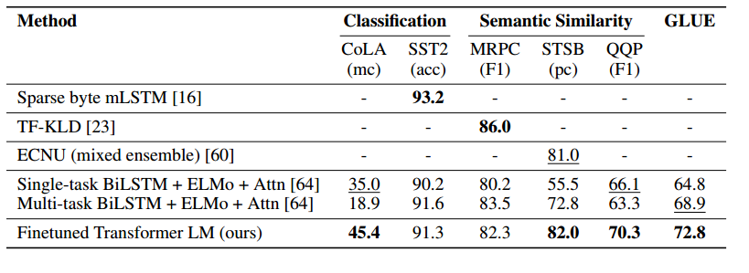
Results
Experiments & analysis

Slide 18
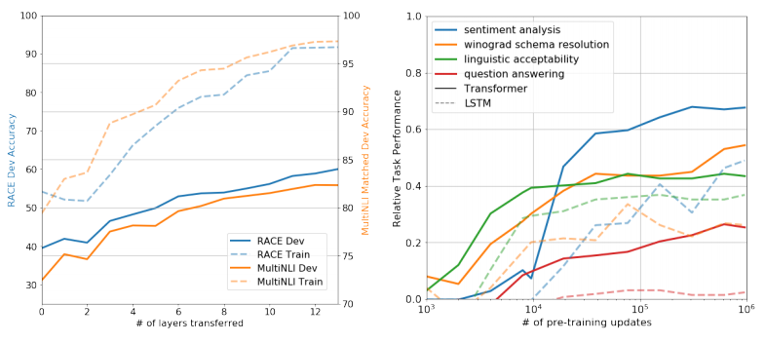
Analysis
Experiments & analysis

Slide 19
Conclusion

Slide 20
결론
하나의 task에만 국한되지 않는 강력한 자연어 이해 모델 제안
사전학습된 모델은 상당한 지식과 long-range dependencies를 처리할 수 있는 능력을 갖춤으로써 각각의 task를 성공적으로 수행함
question answering, semantic similarity assessment, entailment determination, text classification 등 NLP task에 대한 12개의 dataset 중 9개에서 새로운 sota를 달성
unsupervised (pre-)training을 통한 상당한 성능 향상을 실현
NLP 이외의 다른 영역에서도 unsupervised learning에 대한 새로운 연구를 촉발

Slide 21
class DecoderLayer(nn.Module):
def __init__(self, d_model, n_heads, d_ff, resid_drop):
super().__init__()
self.mha = MHA(d_model, n_heads)
self.dropout1 = nn.Dropout(resid_drop)
self.layernorm1 = nn.LayerNorm(d_model, eps=1e-5)
self.ffn = FFN(d_model, d_ff)
self.dropout2 = nn.Dropout(resid_drop)
self.layernorm2 = nn.LayerNorm(d_model, eps=1e-5)
def forward(self, x, attn_mask):
# Masked-MHA layer (with residual shortcut connection)
residual = self.mha(x, x, x, attn_mask)
residual = self.dropout1(residual)
x = self.layernorm1(x + residual)
# FFN layer (with residual shortcut connection)
residual = self.ffn(x)
residual = self.dropout2(residual)
output = self.layernorm2(x + residual)
return output

Slide 22
class GPTLMHead(nn.Module):
def __init__(self, gpt):
super().__init__()
vocab_size, d_model = gpt.decoder.embedding.weight.size()
self.gpt = gpt
self.linear = nn.Linear(d_model, vocab_size, bias = False)
self.linear.weight = gpt.decoder.embedding.weight
def forward(self, x):
x = self.gpt(x)
lm_logits = self.linear(x)
return lm_logits

Slide 23
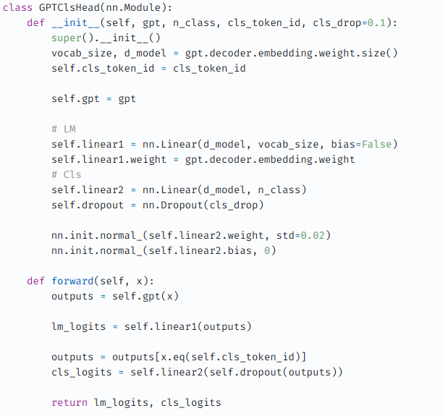

Slide 24
Q&A
질의 응답

